Slide 1
常年期第二十七主日
2022年10月2日
感 恩 祭 宴
主 題
保管你的芥子
(哈1:2-3,2:2-4;弟後1:6-8,13-14; 路17:5-10)
感恩=基督徒基本心態; 祭=崇拜; 宴=共融

Slide 2
恭讀哈巴谷先知書 1:2-3; 2:2-4
上主，我向你求救，而你不垂聽，要到何時？向你呼喊「殘暴」，而你仍不施救？為什麼你使我見到邪惡；人受壓迫，而你竟坐視不管？在我面前，只有迫害和殘暴，爭吵不休，辯論四起。
上主回答我說：「你寫出這神視，清楚地刻在版上，使人能流利誦讀。因為這神視有一定的期限，最後必要實現，決無欺詐；
1/2

Slide 3
若遲延了，你應等待；它必定來，決不誤期。看，心術不正的，必然消逝；義人必因他的信德而生活。」
——上主的話。
眾:感謝天主
2/2

Slide 4
恭讀聖保祿宗徒致弟茂德後書 1:6-8,13-14
親愛的：
我提醒你把天主藉我的覆手，所賦予你的恩賜，再熾燃起來，因為，天主所賜給我們的，並非怯懦之神，而是大能、愛德和慎重之神。所以，你不要以給我們的主作證為恥，也不要以我這為主被囚的人為恥，但要依賴天主的大能，為福音同我共受勞苦。
1/2

Slide 5
你要以信德，及在基督耶穌內的愛德，把從我所聽的健全道理，奉為模範；且依賴那住在我們內的聖神，保管你所受的美好寄託。——上主的話。
眾:感謝天主
2/2

Slide 6
恭讀聖路加福音 17:5-10
那時候，宗徒向主說：「請增加我們的信德吧！」
主說：「如果你們有信德，像芥子那樣大，即使你們給這棵桑樹說：你連根拔出，移植到海中去！它也會服從你們。
「你們中間，誰有僕人耕田或放羊，從田裡回來，即給他說：你快過來，坐下吃飯吧！而不對他說：給我預備晚飯，束上腰，伺候我，等我吃喝完了，
1/2

Slide 7
以後你才吃喝？僕人做了吩咐的事，主人豈要向他道謝？
「你們也是這樣，既做完吩咐你們的一切，仍然要說：我們是無用的僕人，我們不過做了我們應做的事。」
——基督的福音。
眾：基督，我們讚美你！
2/2

Slide 8
常年期第二十七主日
2022年10月2日
感 恩 祭 宴
主 題
保管你的芥子
(哈1:2-3,2:2-4;弟後1:6-8,13-14; 路17:5-10)
感恩=基督徒基本心態; 祭=崇拜; 宴=共融

Slide 9
上主,我向你求救,而你不垂聽,要到何時?向你呼喊「殘暴」,而你仍不施救?
天主所賜給我們的,並非怯懦之神,而是大能,愛德和慎重之神.要依賴天主的大能,為福音同我共受勞苦.
如果你們有信德,像芥子那樣大,即使你們給這棵桑樹說:你連根拔出,移植到海中去!它也會服從你們.
芥子:力量的泉源→保管好:由搖籃到墳墓

Slide 10
上主,我向你求救,而你不垂聽,要到何時?向你呼喊「殘暴」,而你仍不施救?
殘暴:13歲女生受童黨凌虐8小時「真係會死架喎!」
上主不施救? 自作孽,不可活(與14歲男生網聊2小時即見面,犯案至凌晨)
天主不垂聽?不幸之後:痛定思痛?(聖奧斯定)
或 更加墮落?(千古恨)

Slide 11
天主所賜給我們的,並非怯懦之神,而是大能,愛德和慎重之神.要依賴天主的大能,為福音同我共受勞苦.
為福音共受勞苦:沒人聽,不結實 →取悅?
不易掌握全貌,不易前後兼顧
看到一個一個果實的背離(理想與孤獨)
很難接納連自己都可能灰心喪志
(在英國參觀comprehensive school)

Slide 12
如果你們有信德,像芥子那樣大,即使你們給這棵桑樹說:你連根拔出,移植到海中去!它也會服從你們.
芥子的力量?移山的信德?庇蔭蒼生?
中國老人背後的樹林;中國沙塵暴之戰
「無窮之路」
一帶一路沿線的發展→共富,多贏,天國
Gloria Dei, homo vivens:保管好這芥子!
墓誌銘 這是一位中國的香港神父,他愛主愛人,愛教愛國
愛國也是一種道德力量→人民,土地,文化,歷史→天主

Slide 13
如果你們有信德,像芥子那樣大,
即使你們給這棵桑樹說:你連根拔出,
移植到海中去!它也會服從你們.
"If you have faith the size of a mustard seed, you would say to
this mulberry tree, 'Be uprooted and planted in the sea,’
and it would obey you.”

Slide 14
這是「移山的信德」,足以使滄海成桑田,使沙漠變綠洲;可以成大業,創大同,建天國,
建天家;成為和平的工具.→全部不是夢
This is “the faith which moves mountains”, it enables an expansive sea to turn into a rich paddy field and a desert becoming an oasis. It enables great achievements, universal harmony,
the building of a Heavenly Kingdom and Heavenly Home, as well as becoming
an instrument of peace. →Not a dream

Slide 15
你有這種「信德」嗎?你知不知道,
「力行」方有「真信」?你知不知道
信德也要經過或走過後面兩個三角形
的全過程(由1至6)?
Do you have this kind of faith? Do you know genuine action begets genuine faith? Do you know that even faith must traverse the whole triangular journey
(see diagram points 1 to 6 next page )

Slide 16
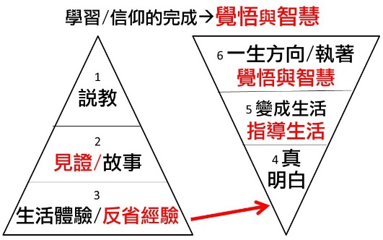
1.Lecture/theory
2.testimonial/story telling
3.Life’s experience/reflections
4.True understanding
5.Becoming life/internalized, Life’s guide
6.Life’s direction/commitment, Awareness and wisdom

Slide 17
還有另一個必要的過程是：
在「知」與「行」的交替中成長,
或在「認識」與「實踐」的交替中,
讓生命脫胎換骨,由毛蟲蛻變成蝴蝶.
Another process that one must go through takes place between the interplay of “knowledge” and “action”.
Life transforms and takes a new form,
like a caterpillar that
transforms into a butterfly.

Slide 18
知識經過實踐會更充實,更充實的知識會讓人更傾向實踐,一生這樣做,我們會走向「知識就是道德」或「知識就是信仰的」境界.
Knowledge gained from practice enriches that knowledge by proving it sound. Sound knowledge fosters a greater desire for more practice. If we continue to elevate knowledge and perfect our practice, we will reach the realm where we find
knowledge is morality or knowledge is faith

Slide 19
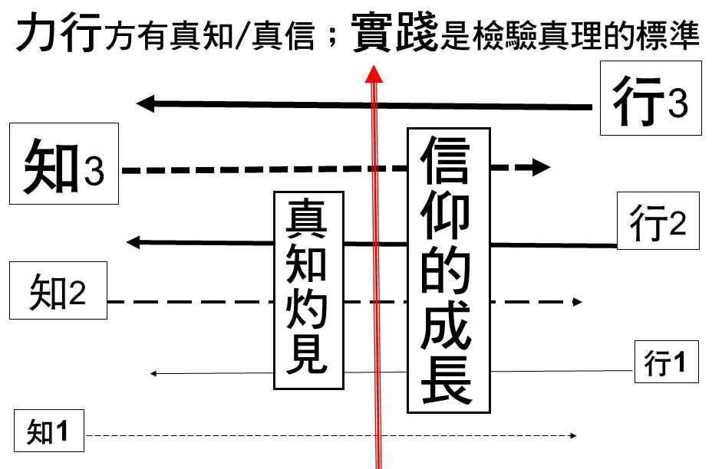
真知灼見Knowledge in depth 信仰的成長Journey of Faith
力行方有真知/真信→practice makes perfect
Actions are the building blocks to true (fact based) knowledge and the foundation of true faith
實踐是檢驗真理的標準
Repeated practice is the means to verify the truth/faith

Slide 20
真知識或真信德不是埋在腦海裡的「思想」或「感覺」,它甚至不是一種神奧的「經驗」.它有變為生活的潛能甚至動能,就像芥菜種子能變為聖經形容的大樹.
True knowledge or true faith must not be passive and lay buried inside mental thoughts or emotions. It is not only a mystical ‘experience’. It has the potential to become the driving force of our life. And it is for us to harness the dynamism, the energy, just like the mustard seed in the Bible
that grows into a towering oak.*

Slide 21
願 好 天 主
祝 福 你 的 家 庭
你 的 工 作
幫助你戰勝疫情
化 危 為 機
天主愛你 主佑！

